Slide 1
第5章 快速傅立叶变换（FFT）
快速傅里叶变换（FFT）并不是一种新的变换， 而是离散傅里叶变换（DFT）的一种快速算法。 

Slide 2
问题的提出
4点序列{2，3，3，2} DFT的计算复杂度
如何提高DFT的运算效率?
复数加法
N(N-1)
复数乘法
N ²

Slide 3
若x[k]的长度为N，h[k]的长度为M，则L=N+M−1点循环卷积等于x[k] 与h[k]的线性卷积。
利用DFT计算序列线性卷积的步骤

Slide 4
5.1直接计算DFT的问题及改进的途径
1 直接计算DFT的运算量问题
k=0, 1, …, N-1
注：计算一个频点需要N次复数乘法，N-1次复数加法。
例3、对一幅N×N点的二维图像进行DFT变换，如用每秒可做10万次复数乘法的计算机，当N=1024时，问需要多少时间（不考虑加法运算时间）？
解：直接计算DFT所需复乘次数为（N²)²≈10¹²次，因此用每秒可做10万次复数乘法的计算机，则需要近3000小时。

Slide 5
5.1直接计算DFT的问题及改进的途径
2 改善途径
（1） W_{N}^{nk}的共轭对称性
（2） W_{N}^{nk}的周期性
（3） W_{N}^{nk}的可约性
其他

Slide 6
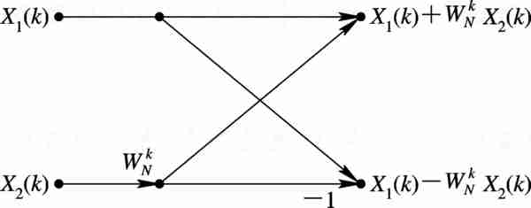
5.2 按时间抽取（DIT）基2的FFT算法
1 算法原理
有

Slide 7
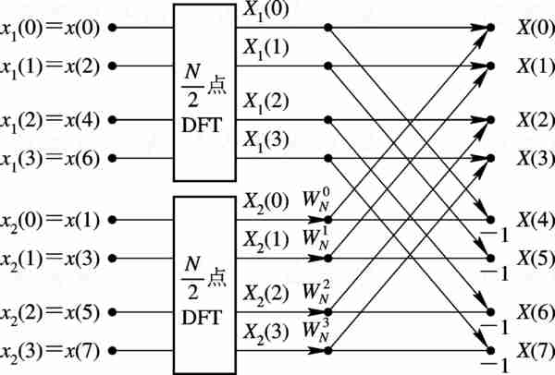
5.2 按时间抽取（DIT）基2的FFT算法

Slide 8
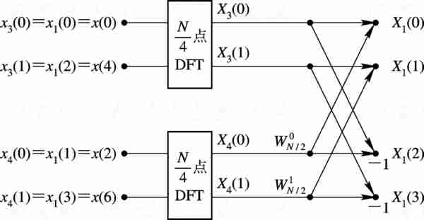
5.2 按时间抽取（DIT）基2的FFT算法

Slide 9
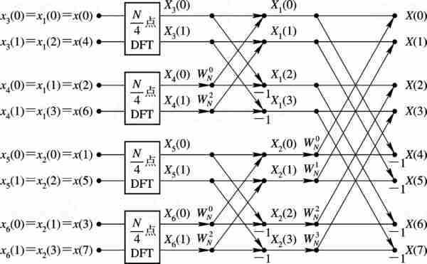
5.2 按时间抽取（DIT）基2的FFT算法

Slide 10
基2时间抽取FFT算法流图
N=2
X3[k]={X3[0], X3[1]}

Slide 11
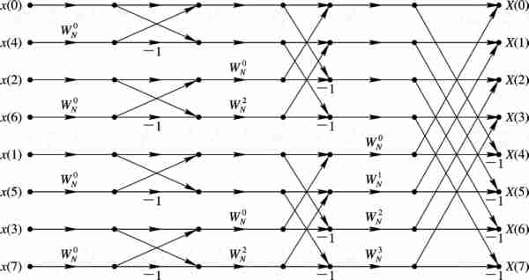
5.2 按时间抽取（DIT）基2的FFT算法

Slide 12
4点基2时间抽取FFT算法流图
X₁[0]
x[0]
X [0]
2点DFT
X₁[1]
x[2]
X [1]
−1
X₂[0]
x[1]
X [2]
−1
2点DFT
X₂[1]
x[3]
X [3]
−1
−1

Slide 13
4点基2时间抽取FFT算法流图

Slide 14
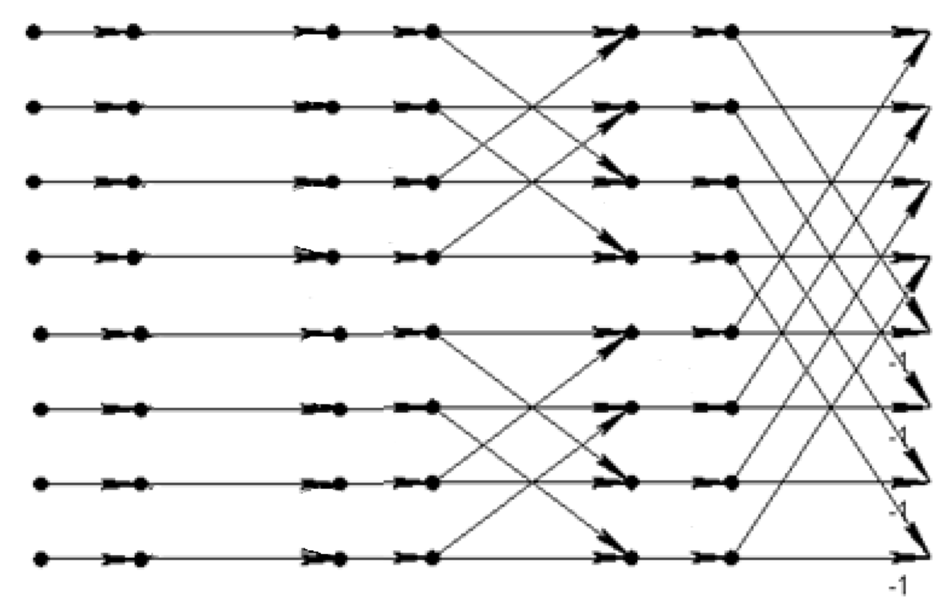
以下为 N=8 基 2 按时间抽取的 FFT 流图(不完整)，
1.请将该流图补充完整，并标明输入和输出序列； 2.利用该流图计算序列 x (n) {1,1,1,1,1,1,1,1} = 的 DFT，给出中间各级蝶形运算的结果；

Slide 15
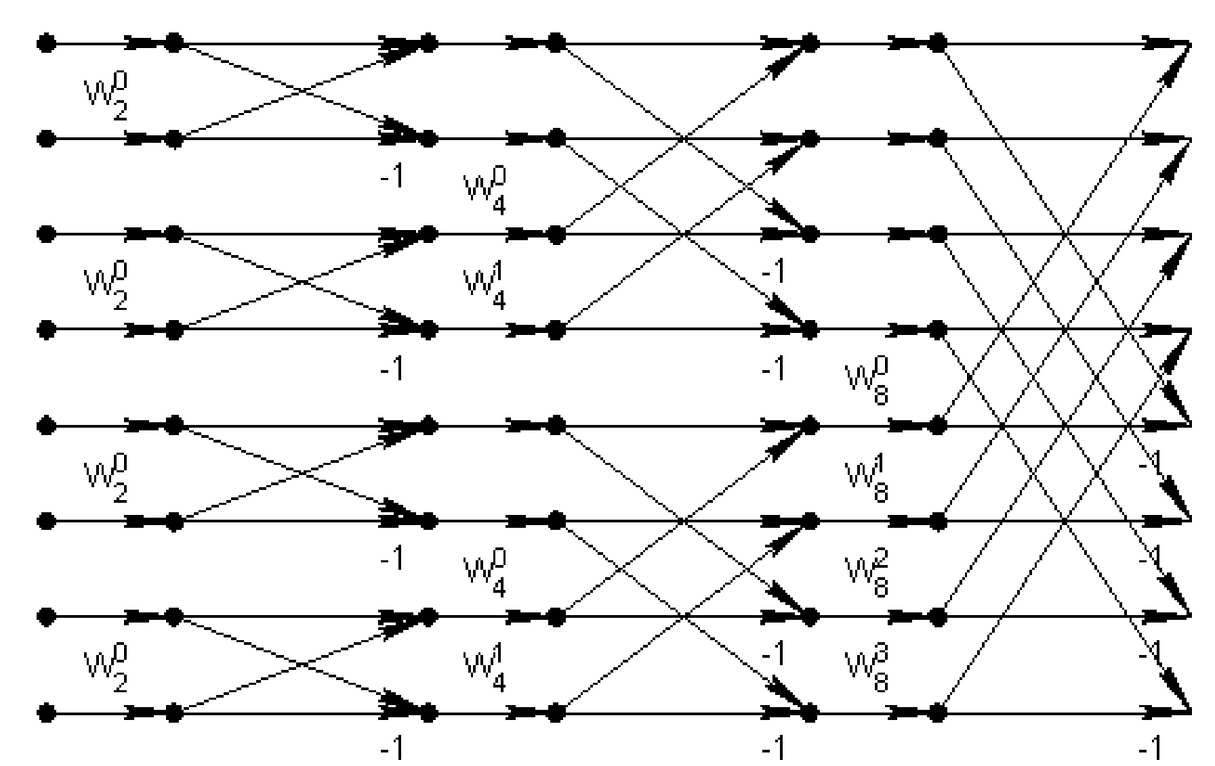
输入序列为ｘ(0)ｘ(4) ｘ(2) ｘ(6) ｘ(1)ｘ(5) ｘ(3) ｘ(7) =｛1 1 1 1 1 1 1 1 ｝，输出序列为 (0) (1) (2) (3) (4) (5) (6) (7) 。
2 0 2 0 2 0 2 0； 4 0 0 0 4 0 0 0；8 0 0 0 0 0 0 0。

